Slide 1
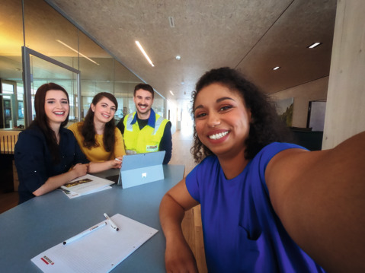
Praktyki studenckie
Biskupiec, 2022
Większy Rozwój
Większe Szanse
Moja Perspektywa

Slide 2
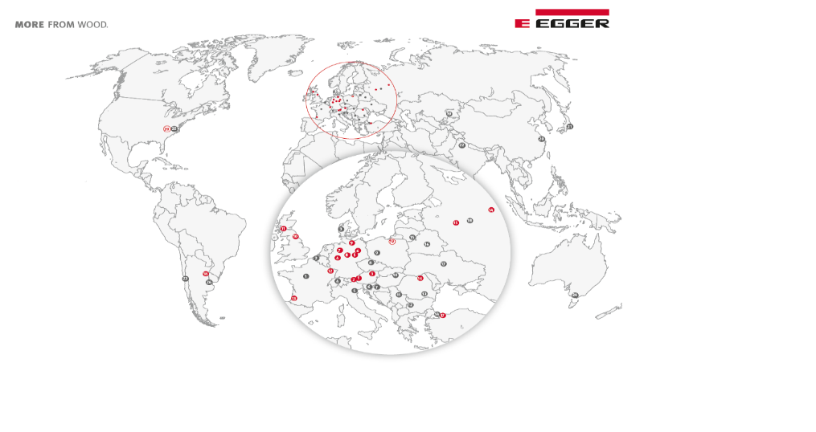
Grupa EGGER
Ponad 10 000 pracowników
20 zakładów
1 zespół
1 filozofia
Więcej z drewna. Zatrudniamy ponad 10 000 pracowników w 10 krajach, charakteryzuje nas dynamiczna praca zespołowa, zrównoważony rozwój a także silne korzenie rodzinne.
Oprócz produktów dla branży meblarskiej i wyposażenia wnętrz, w naszym asortymencie posiadamy również podłogi i konstrukcje drewniane.
Stale się rozwijamy, tworzymy nowe produkty, podbijamy wschodzące rynki i tworzymy ciekawe perspektywy dla każdego, kto z nami współpracuje.

Slide 3
Warunki odbycia praktyk
1
Praktyki studenckie opierają się na umowie między EGGER Biskupiec Sp. z o.o.
a uczelniami wyższymi.
Program praktyk studenckich obejmuje rozwój umiejętności zawodowych.
Na czas trwania praktyk EGGER Biskupiec sp. z o.o. zawiera ze studentem umowę o pracę.
Student otrzymuje miesięczne wynagrodzenie.
EGGER Biskupiec Sp. z o.o. zapewnia transport do zakładu pracy.
2
3
4
5

Slide 4
Obowiązki praktykanta
Przestrzeganie ustalonego harmonogramu praktyk i wykonywanie zadań zleconych przez przydzielonego opiekuna.
1
2
Postępowanie zgodne z:
Przepisami wewnętrznymi EGGER Biskupiec sp. z o.o.
Zasadami bezpieczeństwa i higieny pracy
Zachowaniem poufności danych

Slide 5
Obowiązki EGGER Biskupiec Sp. z o.o.
Przydzielenie opiekuna praktyk studenckich.
Przeprowadzenie szkolenia z zakresu bezpieczeństwa i higieny pracy.
Zapewnienie niezbędnych narzędzi do realizacji zadań określonych w programie praktyk.
1
2
3

Slide 6
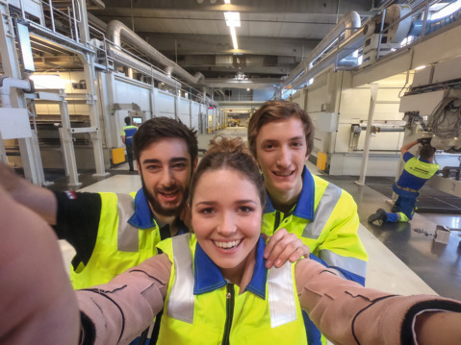
Praktykant będzie oceniony przez opiekuna na podstawie arkusza obserwacji.
Ocenie podlegają: umiejętności zawodowe, zachowanie oraz stopień zaangażowania w działalność EGGER Biskupiec Sp. z o.o.
Praktykant będzie prowadził zeszyt praktyk, który będzie zawierał: opis wykonywanych zadań oraz spostrzeżenia na temat praktyk.

Slide 7
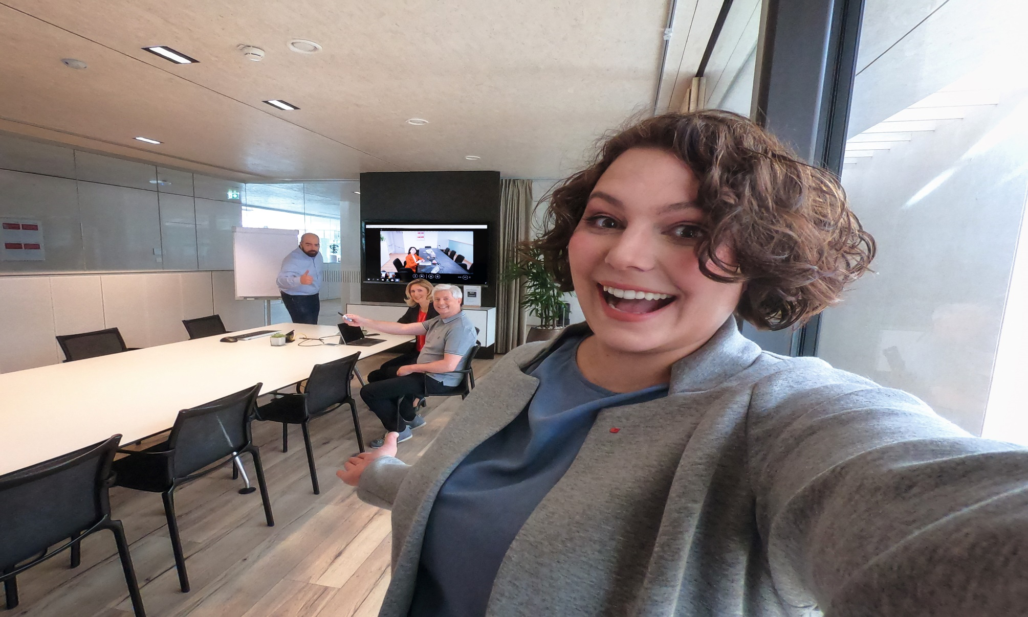
Więcej współpracy
Więcej ducha zespołu
Moja perspektywa

Slide 8
Możliwości odbycia praktyk w EGGER Biskupiec sp. z o.o. 2022 r.
PROFIL | Dział EGGER | Plan 2022
Wydział Technologii Drewna/Wydział Inżynierii Produkcji | Produkcja płyty surowej | 9
Wydział Technologii Drewna/Wydział Inżynierii Produkcji | Produkcja płyty laminowanej | 2
Wydział Technologii Drewna/Wydział Inżynierii Produkcji | Produkcja blatów roboczych | 1
Wydział Technologii Drewna/Wydział Inżynierii Produkcji | Logistyka produkcji | 1
Wydział Technologii Drewna/Wydział Inżynierii Produkcji | Zarządzanie jakością | 1
Wydział Technologii Drewna/Wydział Inżynierii Produkcji | Zakupy techniczne | 1
Wydział Technologii Drewna/Wydział Inżynierii Produkcji | Zakupy drewna | 1

Slide 9
Możliwości odbycia praktyk w EGGER Biskupiec sp. z o.o. 2022 r.
PROFIL | Dział EGGER | Plan 2022
Wydział Technologii Drewna/Wydział Inżynierii Produkcji | Zakupy surowca odpadowego | 1
Wydział Mechaniki i Budowy Maszyn | Utrzymanie ruchu: automatyk | 4
Wydział Mechaniki i Budowy Maszyn | Utrzymanie ruchu: elektryk | 4
Wydział Mechaniki i Budowy Maszyn | Utrzymanie ruchu: mechanik | 4
Wydział Mechaniki i Budowy Maszyn | Utrzymanie ruchu: magazynier | 1
Wydział Mechaniki i Budowy Maszyn | Utrzymanie ruchu: specjalista wsparcia technicznego | 2
Wydział Ochrony Środowiska | Ochrona środowiska i BHP | 1

Slide 10
Możliwości odbycia praktyk w EGGER Biskupiec sp. z o.o. 2022 r.
PROFIL | Departament EGGER | Plan 2022
Wydział Logistyki i Transportu | Transport | 1
Wydział Logistyki i Transportu | Planowanie produkcji | 1
Wydział Logistyki i Transportu | Magazyn | 2
Wydział Marketingu i Zarządzania | Sprzedaż | 2
Wydział Ekonomii i Finansów | Controlling | 1
Wydział Ekonomii i Finansów | Księgowość | 1

Slide 11
Możliwości odbycia praktyk w EGGER Biskupiec sp. z o.o. 2022 r.
PROFIL | Departament EGGER | Plan 2022
Wydział Prawa i Administracji | Dział Prawny | 1
Wydział Prawa i Administracji | Administracyjny | 1
Wydział Zarządzania Zasobami Ludzkimi | Kadry | 2
Wydział IT | IT | 1

Slide 12

Praktyki w EGGER Biskupiec Sp. z o.o.
1
Zainteresowanych prosimy o przesłanie CV wraz z listem motywacyjnym na :
rekrutacja@egger.com
www.egger.com/jobs
2
Więcej informacji:
Alicja Keuchel: tel. +48 607 743 851
Martyna Majchrzak: tel. + 48 885 152 174

Slide 13
Rozpocznij swoją karierę w EGGER!

Slide 14
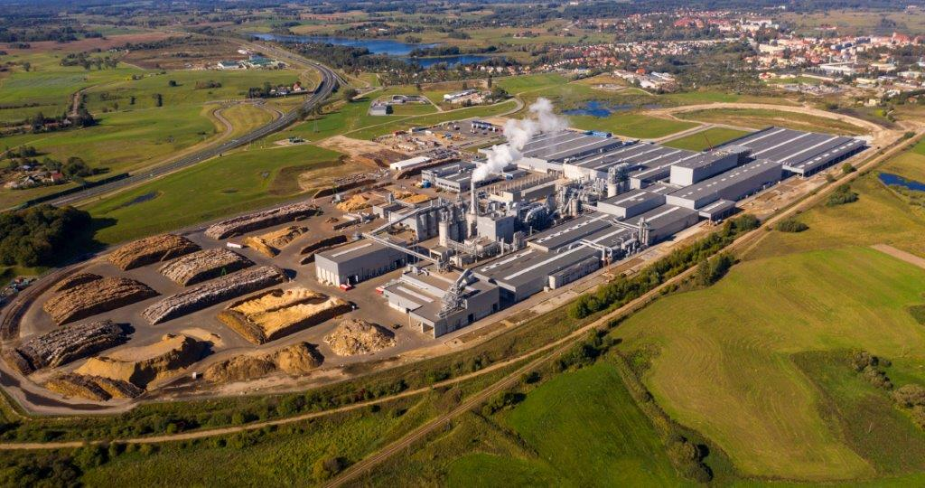
Czekamy na Ciebie!
Fabryka EGGER Biskupiec

